Slide 1
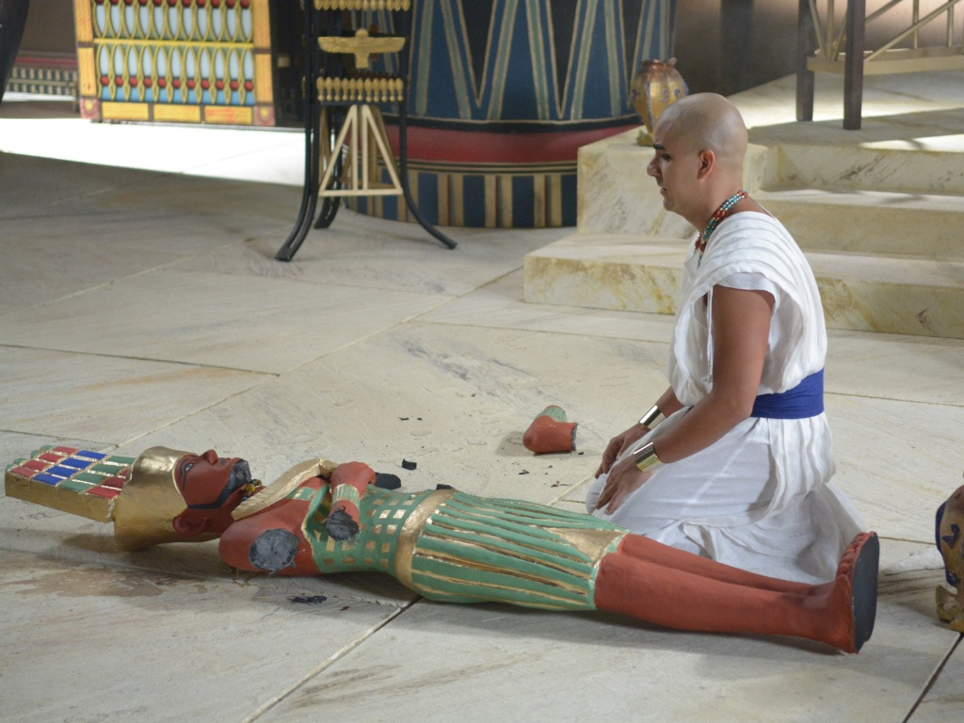
Quando Meus Deuses Ruíram Pr. Marcelo Augusto de Carvalho
Notes:
www.4tons.com
Pr. Marcelo Augusto de Carvalho
Lavras-MG 12/03/2009

Slide 2
Você Só Pode Servir Bem Se Todos Os Seus Deuses Já Caíram Por Terra.

Slide 3
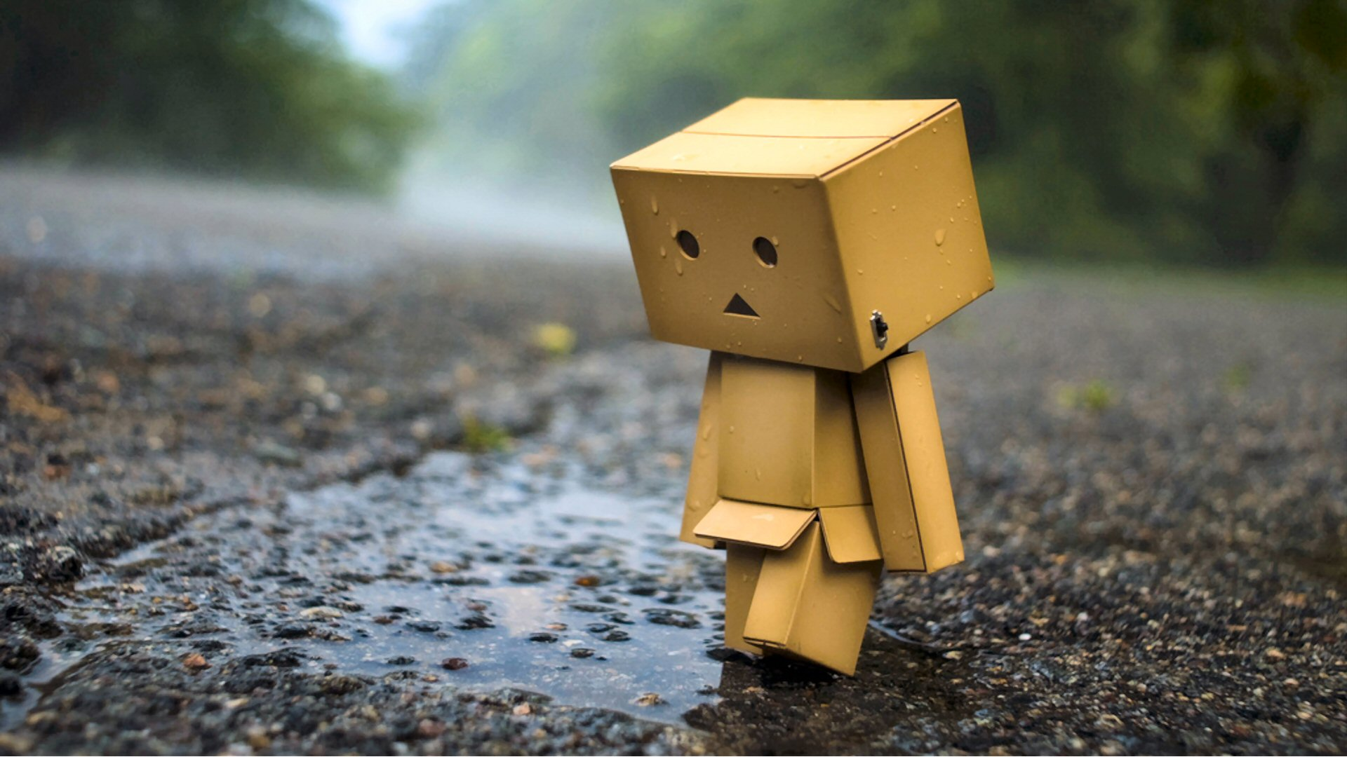
Deuses Sempre Lhe trarão Desilusões!

Slide 4
Por Que As Pragas?
Mostrar aos egípcios quão vã é a sabedoria de homens poderosos
Quão fracos eram os deuses egípcios
Castigar o povo pela idolatria e por atribuir aos deuses as bençãos diárias
Curar Seu povo da idolatria

Slide 5
A Magia dos Magos
Não fizeram suas varas tornarem-se cobras mas um truque de ilusão.
O diabo não cria.
Ele sempre usou a magia para destruir a fé das pessoas nos milagres de Jesus P Profetas 269

Slide 6
Os Deuses Egípcios

Slide 7
Os Deuses do Egito
Amom- de Tebas – carneiro
Hator – deusa da alegria – vaca
Ra- sol – gavião
Isis – esposa de Osíris – vaca
Hequite – rã
Ptá – de Menphis – touro
Toti – Inteligência - macaco

Slide 8
Os Deuses do Egito
Bast – gato
Nechebt – deusa do sul – serpente
Horus – deus do céu – falcão
Mut – esposa de Amon – abutre
Set – deus fronteira leste – crocodilo
Osíris – deus dos mortos - bode

Slide 9
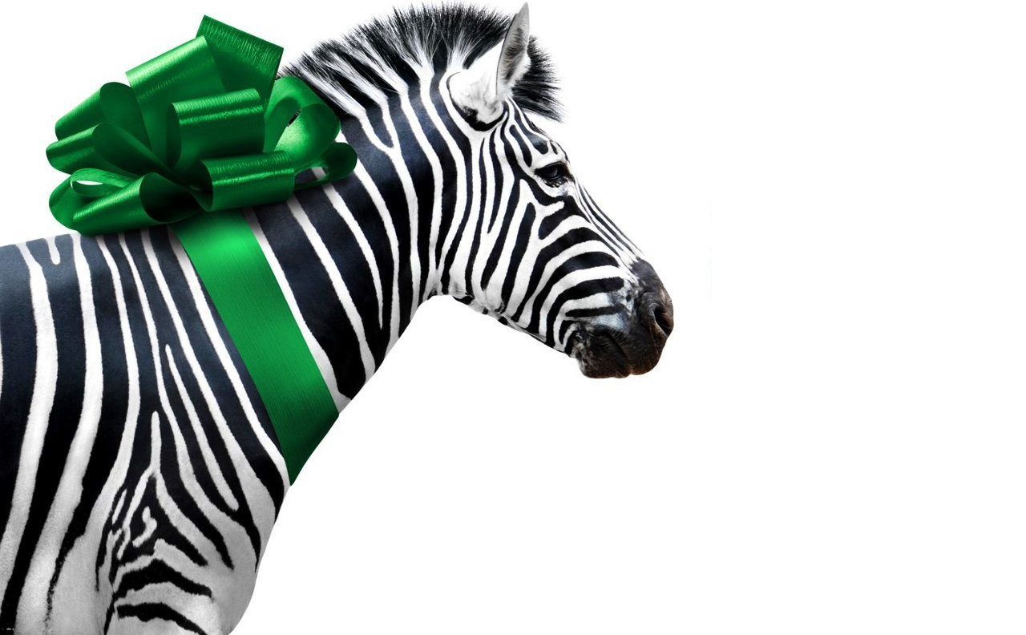
Vários Templos Animais Eram Tratados E Adorados De Maneira Luxuosa Por Um Colégio De Sacerdotes.
Notes:
Vários templos onde animais eram tratados e adorados de maneira luxuosa por um colégio de sacerdotes.

Slide 10
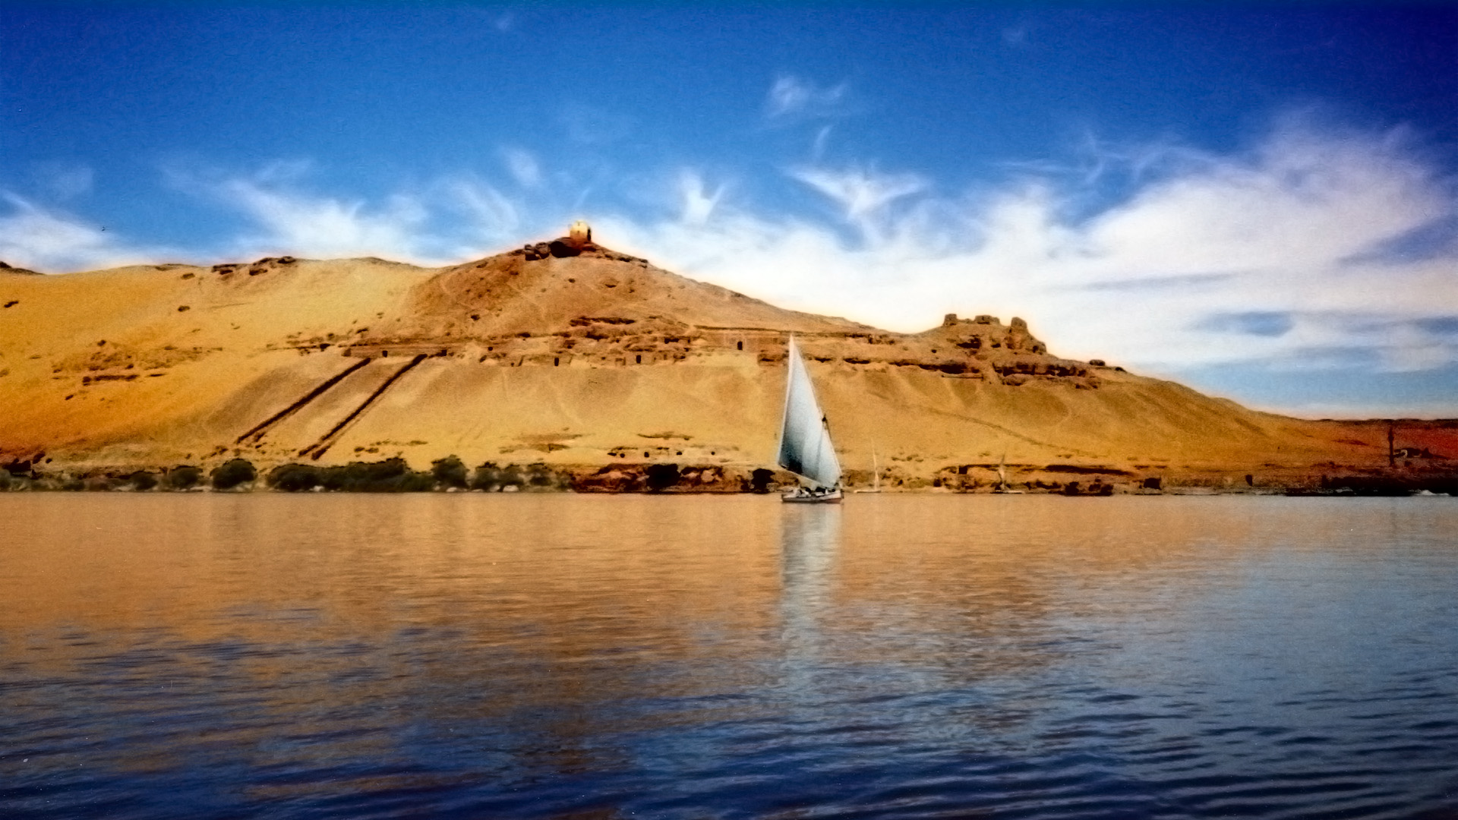
O Nilo Era Adorado
O Faraó Era Considerado Um deus

Slide 11
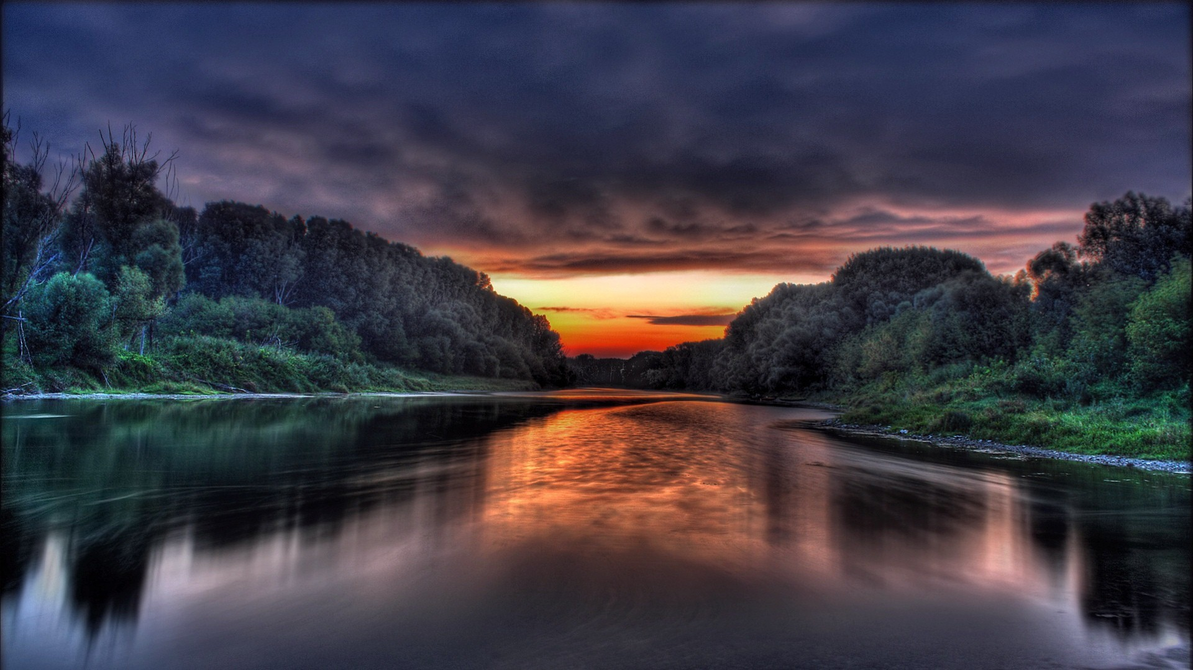
1. Água Em Sangue
Jeová é maior que o Nilo.
Contrafizeram mas não removeram.
Notes:
1. Água em sangue. Jeová é maior que o Nilo. Contrafizeram mas não removeram.

Slide 12
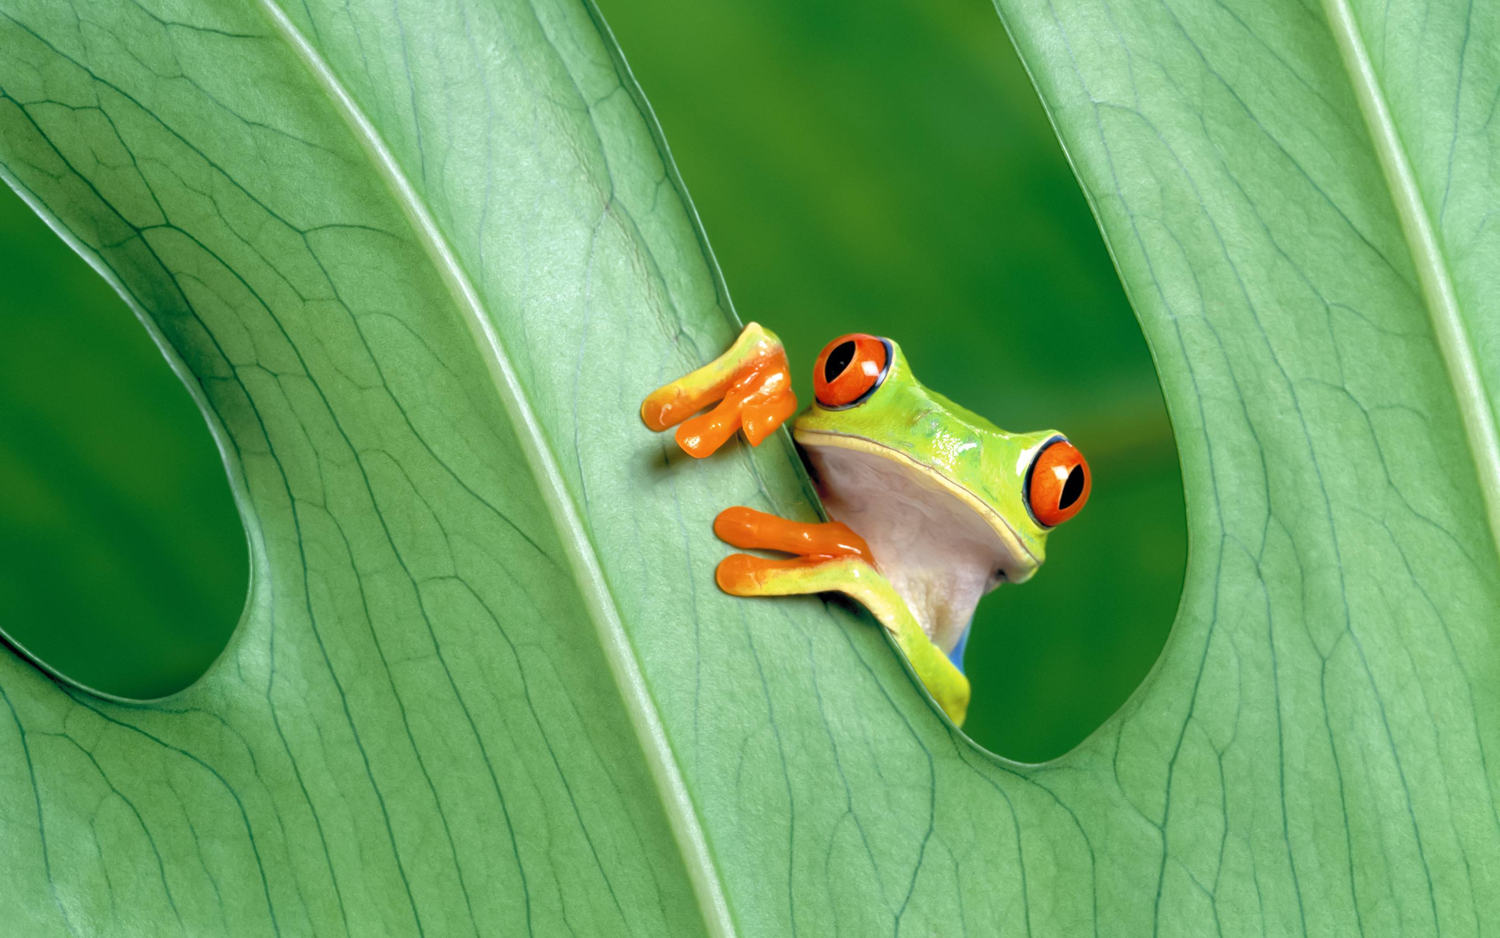
2. Rãs
Sagrada, não a matavam.
Contrafizeram mas não removeram.
Apodreceram por dias.
Notes:
Sagrada, não a matavam.
Contrafizeram mas não removeram.
Apodreceram por dias.
Certeza que era juízo de Jeová.

Slide 13
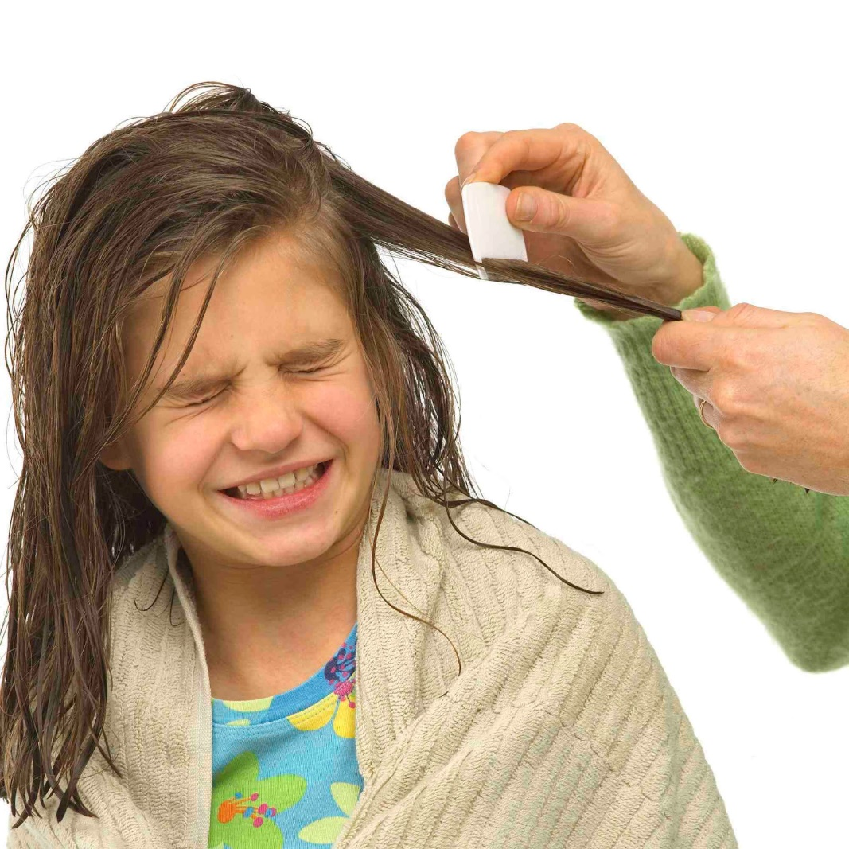
3. Piolho
Não contrafizeram.
Magos reconheceram
É o dedo de Deus.

Slide 14
4. Moscas
Grandes, venenosas, doloridas.
Previsto tempo e lugar.

Slide 15
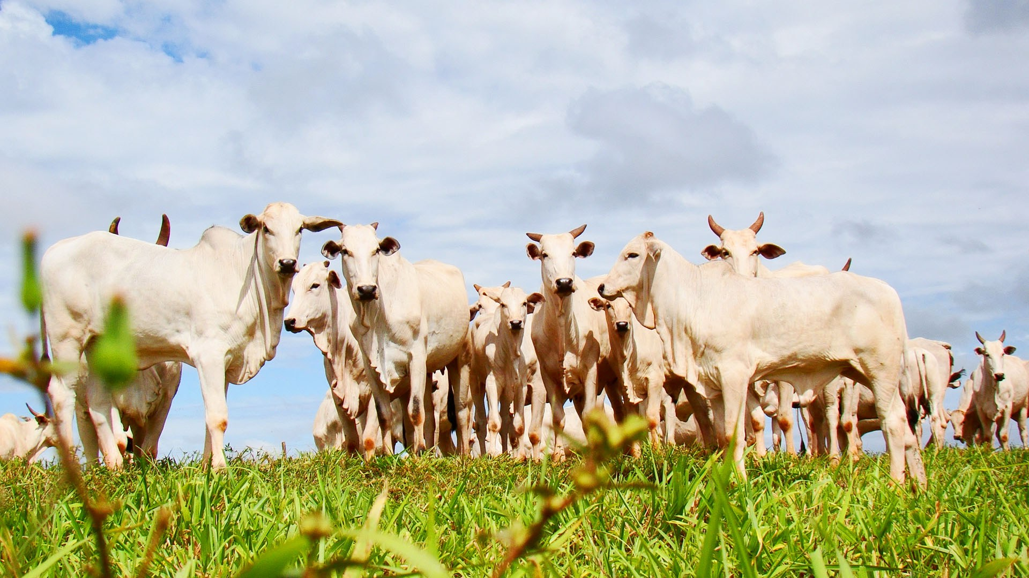
5. Animais
Sagrados e de carga.

Slide 16
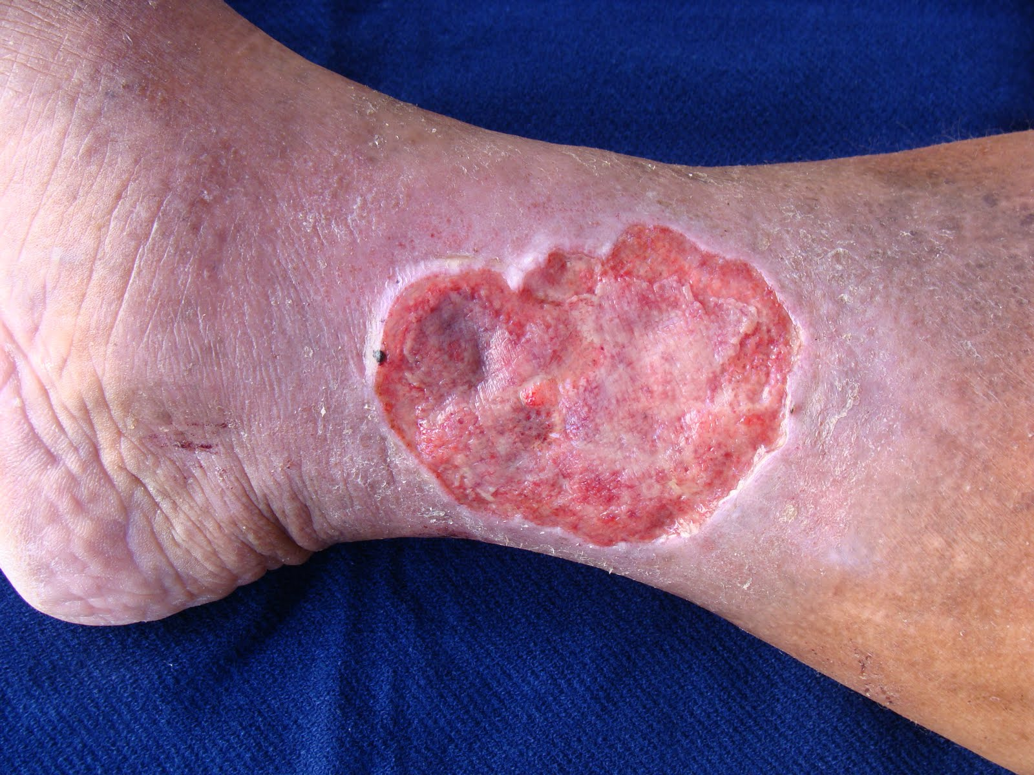
6. Úlceras
FARAÓ e MAGOS
A loucura de confiar neles!

Slide 17
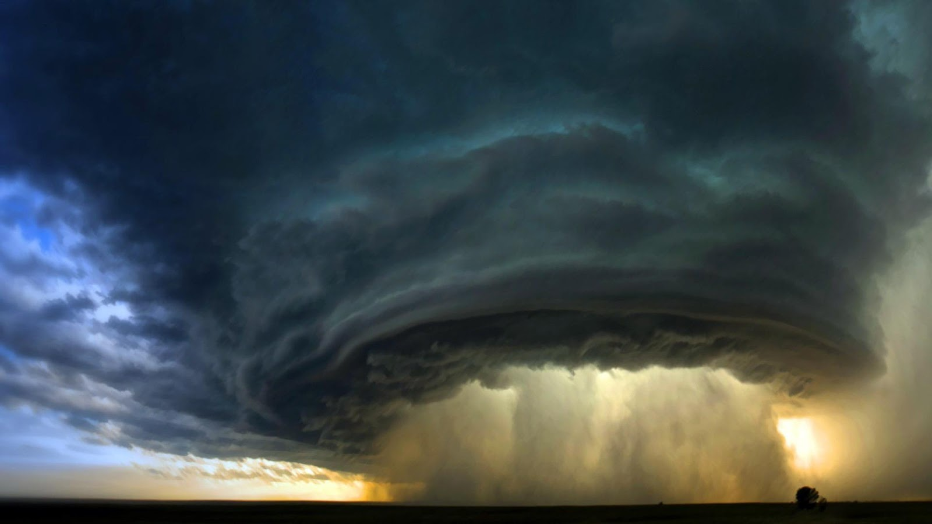
7. Saraiva
Chuva ou saraiva não era comum no Egito.
Proteção de Gózen: Jeová dirige tudo.

Slide 18
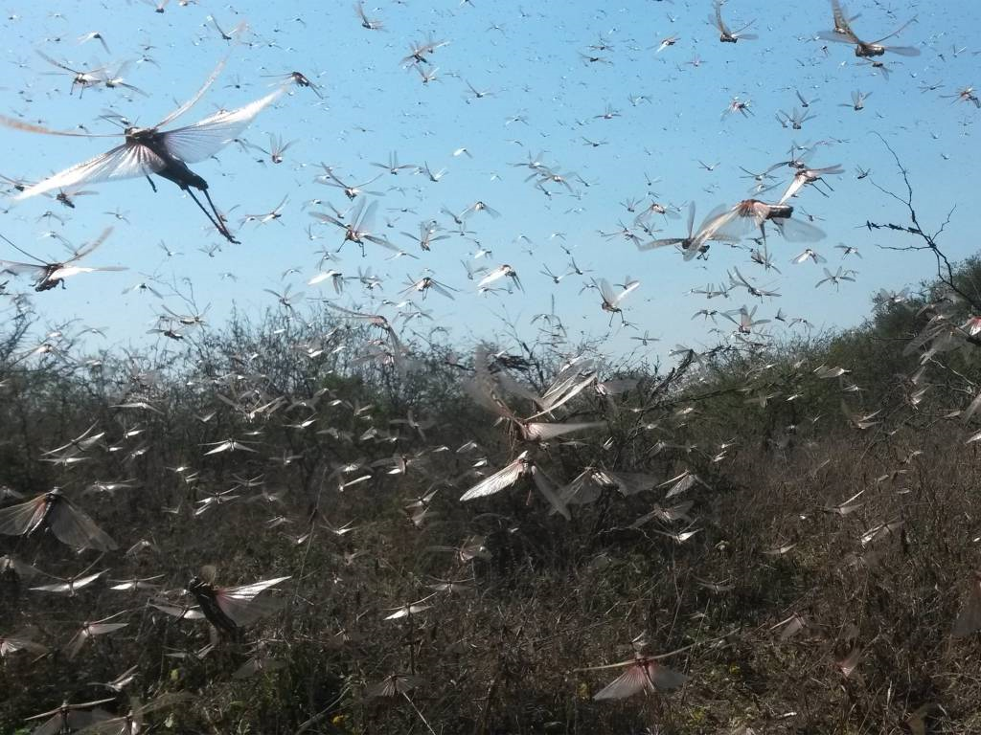
8. Gafanhoto
Pagaram sua injusta escravidão dos judeus
De forma econômica.

Slide 19
9. Trevas
Sol (Rá)
Lua (Sin)
3 dias para pensar
Nem Faraó se moveu
Nada podia fazer

Slide 20
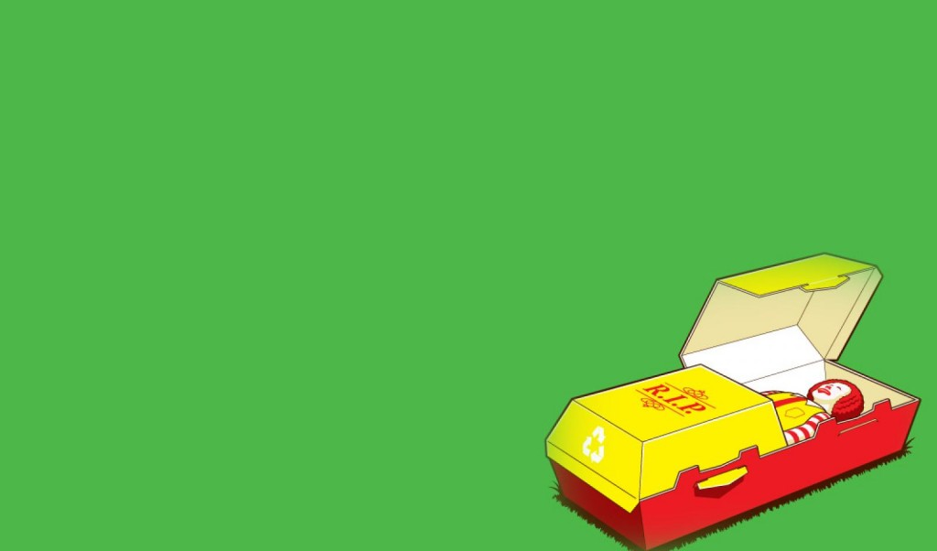
10. Primogênitos – Matar Filhos Hebreus

Slide 21
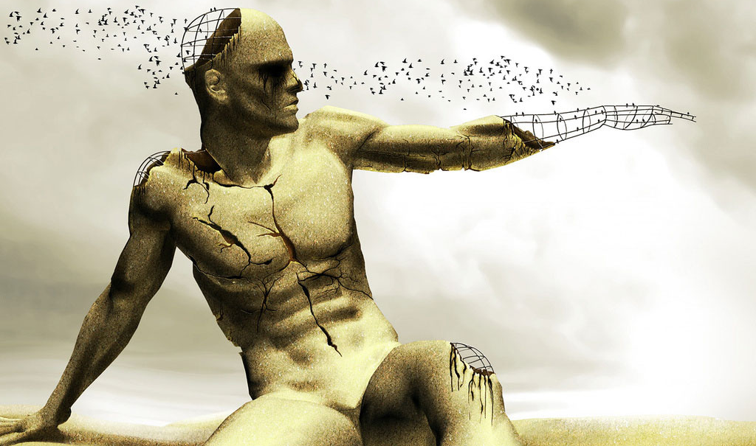
Idolatria Vira Sua Vida Em Pó!

Slide 22
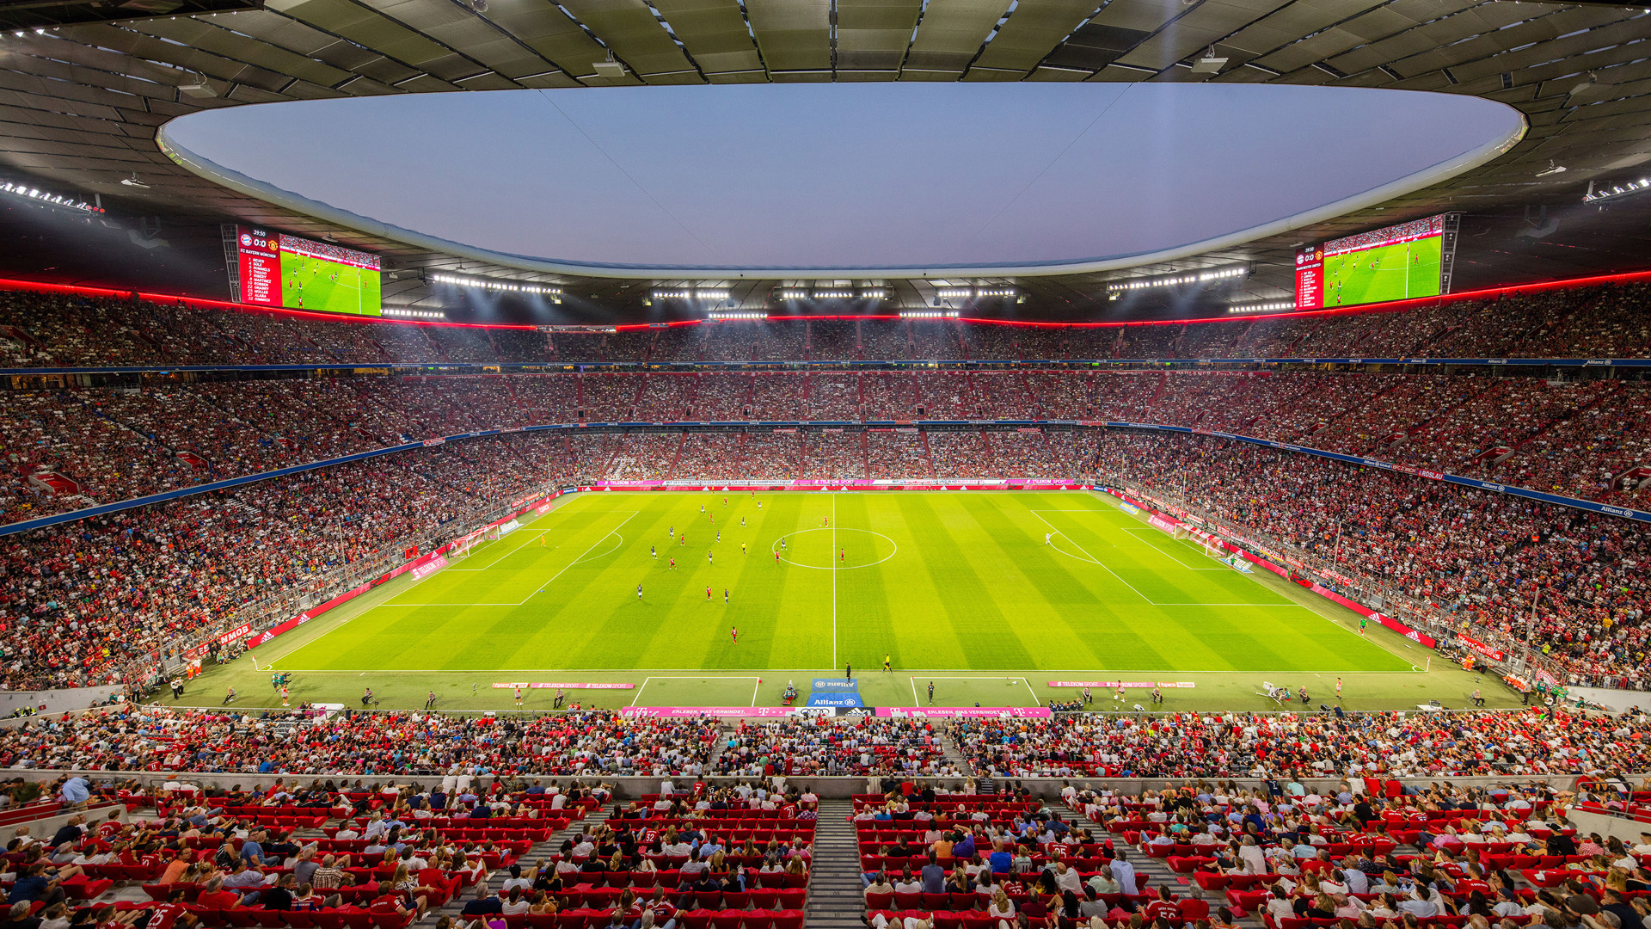
Nossos Deuses Já Morreram?
Cigarro
Bebida
Baladas
Sports
Pessoas
Ideologias
Religião
Notes:
APELO

